Slide 1
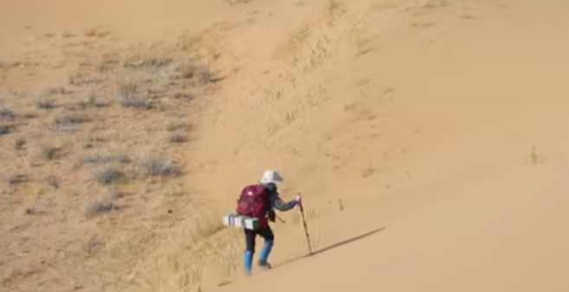
基于场景语境的动作风格迁移
目前没有工作做类似的任务
多模态输入（可选，自由组合）
视频
原始动作序列
输出
或者
走路
创新
场景信息：沙漠
最终动作序列
场景信息
沙漠
性格风格：
老人
老人在沙漠中走路
视频
风格动作序列
或者
老人
Baseline : 原始动作序列 + 风格动作序列 ->最终动作序列(动作风格迁移)
Ours： 原始动作序列/视频 + 风格动作序列/视频 + 场景 ->最终动作序列(动作风格迁移)

Slide 2
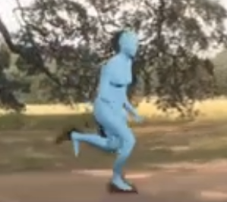
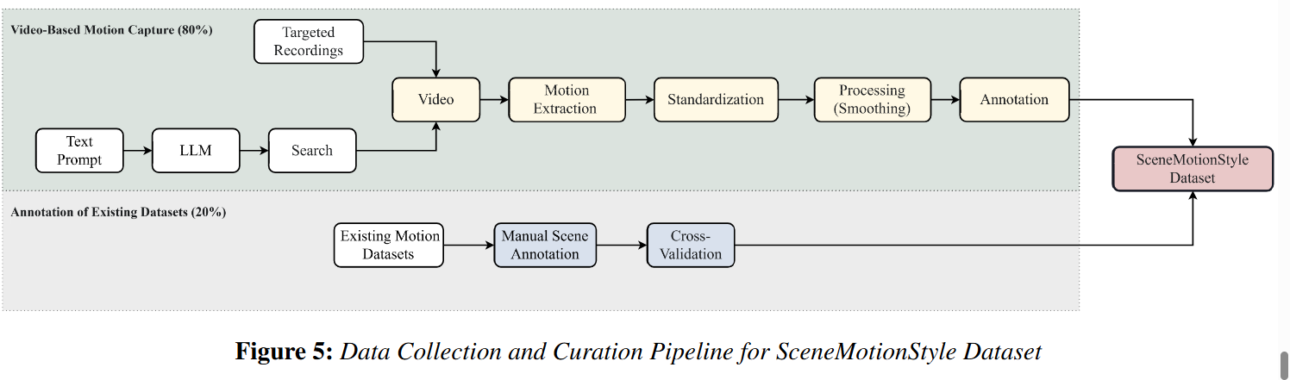
基于场景语境的动作风格迁移 构建SceneMotionStyle Dataset数据集
疑问：1、数据集放在4 实验部分，2、还是数据集放到method中，3、还是数据集单独一节呢

Slide 3
基于场景语境的动作风格迁移 评估
Baseline：
疑问：1、是否需要提出新的评估，提出什么样的评估呢？

Slide 4
多模态输入（可选，自由组合）
视频
原始动作序列
输出
或者
走路
创新
场景信息：沙漠
最终动作序列
场景信息
沙漠
性格风格：
老人
视频
风格动作序列
老人在沙漠中走路
或者
老人
原始动作序列 + 风格动作序列 ->最终动作序列(动作风格迁移)
原始动作序列 + 风格动作序列 + 场景 ->最终动作序列(动作风格迁移)

Slide 5
基于场景语境的动作风格迁移
baseline:MCM-LDM: [CVPR 2024]
Arbitrary Motion Style Transfer with Multi-condition Motion Latent Diffusion Model
(https://github.com/xingliangjin/mcm-ldm)
1.任务：基于视频/多模态的动作风格迁移。（重点是聚焦于视频，能捕捉的信息较多）。
2.现有工作缺陷：
（1）现有工作基本上的风格都比较简单，比如Style100数据集只有100种不同的style，很难涵盖人类的动作风格集合。近期的工作大多数是简易style的输入（比如文本或者动作序列），且模型难以捕捉细粒度的动作特点，比如运动幅度，运动夸张程度，以及个人习惯。这样难以学到复杂且细粒度的风格。举个例子，如果给定的source motion是正常走路，同时提供一个迈克尔·杰克逊的运动视频，那么现有的模型难以让生成的视频体现出迈克尔·杰克逊的风格化。
多模态输入（可选，自由组合）
视频
输出
创新
最终动作序列
场景信息：沙漠
场景信息
沙漠
性格风格：
老人
输入初始动作序列
（2）（重点）很多时候，我们希望依据场景(语境)来进行风格化，而这部分的工作目前是缺失的。由艺术家/设计师来手动指定详细且细粒度的风格是不现实的，且很多动作的风格具备局部的复杂性。举个例子，如果我是下雨+刮大风的场景，那么人类的运动风格应当是下半身尽量保持稳定，但上半身会不稳定（可以举其他类似的例子）；我们的工作同时可以将场景信息用于风格化的训练，使得用户可以通过场景切换来隐式实现风格化。
输入初始动作序列

Slide 6
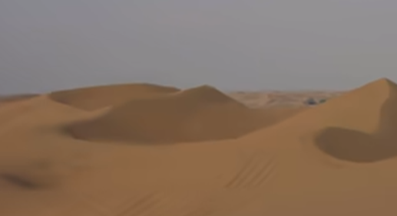
2025.5.22 基本pipeline和创新点
目前进展：跑通动作生成风格迁移 MCM-LDM: [CVPR 2024]
Arbitrary Motion Style Transfer with Multi-condition Motion Latent Diffusion Model
(https://github.com/xingliangjin/mcm-ldm)
1.任务：基于视频/多模态的动作风格迁移。（重点是聚焦于视频，能捕捉的信息较多）。
2.现有工作缺陷：
（1）现有工作基本上的风格都比较简单，比如Style100数据集只有100种不同的style，很难涵盖人类的动作风格集合。近期的工作大多数是简易style的输入（比如文本或者动作序列），且模型难以捕捉细粒度的动作特点，比如运动幅度，运动夸张程度，以及个人习惯。这样难以学到复杂且细粒度的风格。举个例子，如果给定的source motion是正常走路，同时提供一个迈克尔·杰克逊的运动视频，那么现有的模型难以让生成的视频体现出迈克尔·杰克逊的风格化。
多模态输入（可选，自由组合）
视频
输出
创新
最终动作序列
场景信息：沙漠
文本
一个老人在沙漠中行走
性格风格：
老人
图片
（2）（重点）很多时候，我们希望依据场景(语境)来进行风格化，而这部分的工作目前是缺失的。由艺术家/设计师来手动指定详细且细粒度的风格是不现实的，且很多动作的风格具备局部的复杂性。举个例子，如果我是下雨+刮大风的场景，那么人类的运动风格应当是下半身尽量保持稳定，但上半身会不稳定（可以举其他类似的例子）；我们的工作同时可以将场景信息用于风格化的训练，使得用户可以通过场景切换来隐式实现风格化。

Slide 7
2025.5.22 基本pipeline和创新点
1.数据集：HumanML3D数据集（大家都用）+ Style100数据集（做风格化的，近期工作用的较多。）
思考：对于场景来说，现有的数据集不支持，可以在网络上爬取一些视频资源+动作提取，后面会说。
2.Step 1：对比学习
互联网上有非常多的动作风格视频资源，难以用简单的类别来分类，我们希望能够通过对比学习，让网络学习到没见过的风格：
https://www.ianxmason.com/100style/
(1) 优势分析
对比学习在编码未见风格时可能具有优势，原因如下：
特征空间泛化性：对比学习通过拉近正样本（同风格）、推开负样本（不同风格），迫使编码器学习风格的本质特征（如运动频率、幅度分布），而非简单记忆训练集风格。
例如：训练集有“优雅”和“僵硬”风格，测试时输入“慵懒”视频，编码器可能捕捉到“低频率+大幅度”的共性特征，泛化出合理编码。
无监督适应性：若对比学习的负样本足够多样（如跨数据集采样），编码器会更关注相对差异而非绝对标签，对未见风格更鲁棒。

Slide 8
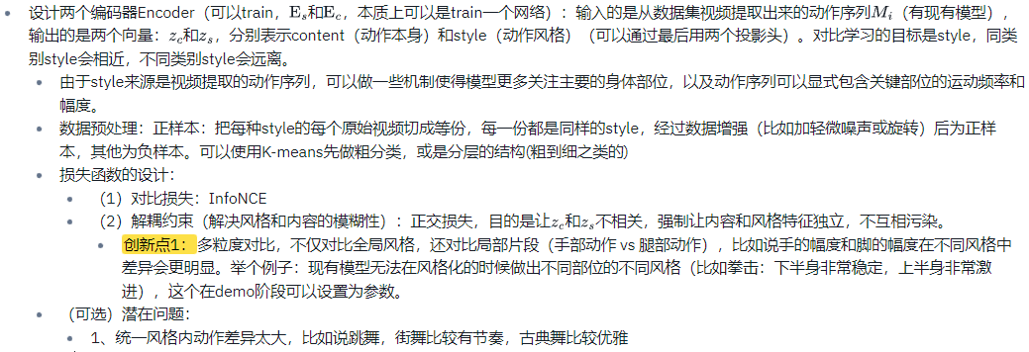
2025.5.22 基本pipeline和创新点

Slide 9
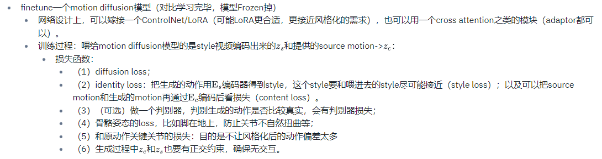
2025.5.22 基本pipeline和创新点

Slide 10
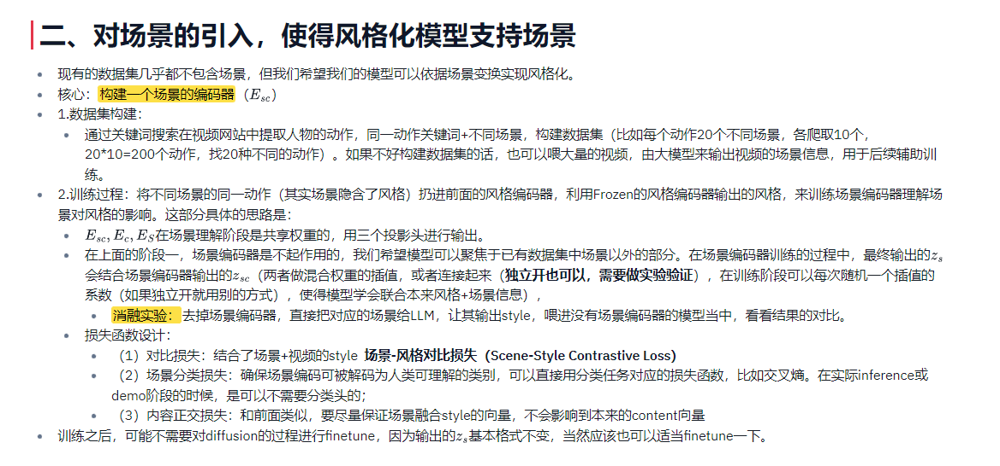

Slide 11
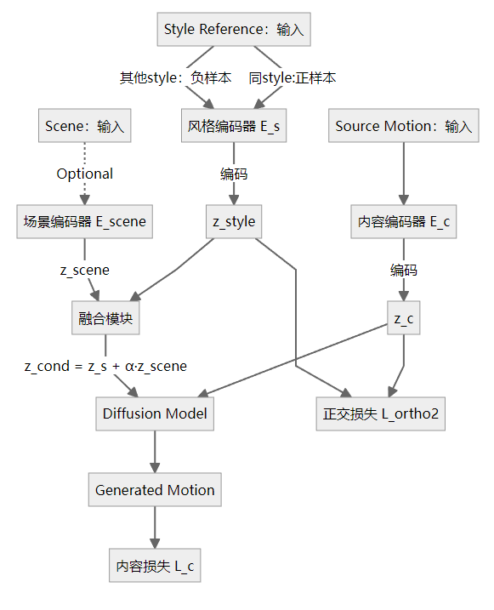
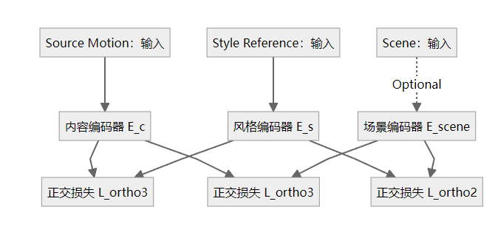
损失部分

Slide 12
多模态输入（可选，自由组合）
视频
输出
创新
场景信息：沙漠
最终动作序列
文本
一个老人在沙漠中行走
性格风格：
老人
图片

Slide 13
多模态输入（可选，自由组合）
视频
输出
风格动作序列
创新
场景信息：沙漠
最终动作序列
场景文本
沙漠
性格风格：
老人
原始动作序列
原始动作序列 + 风格动作序列 + 场景

Slide 14
多模态输入（可选，自由组合）
视频
输出
风格动作序列
创新
场景信息：沙漠
最终动作序列
场景文本
沙漠
性格风格：
老人
原始动作序列
原始动作序列 + 风格动作序列 ->最终动作序列(动作风格迁移)
原始动作序列 + 风格动作序列 + 场景

Slide 15
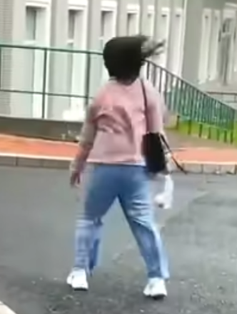

多模态输入（可选，自由组合）
输出
创新
场景信息：大风天气
最终动作序列
文本
大风中，行走
性格风格：
无
示意图

Slide 16
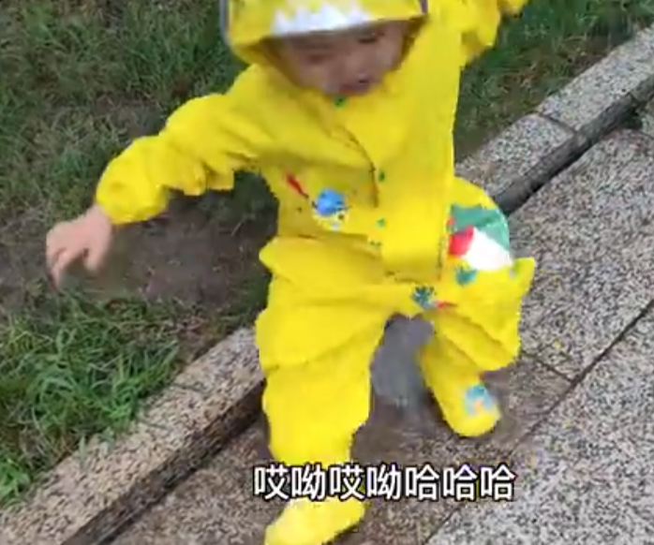
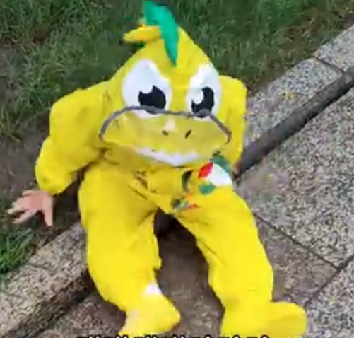
多模态输入（可选，自由组合）
输出
创新
场景信息：雨天
最终动作
视频
性格风格：
小孩
通过场景编码器学习到例如:
雨天易打滑，
沙漠中一步一顿行走艰难，
大风天气会有捂住头，行走艰难的情况.
Notes:
https://www.bilibili.com/video/BV1zGxReCERP/?spm_id_from=333.337.search-card.all.click

Slide 17
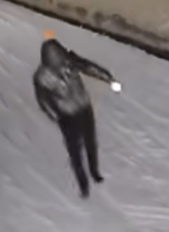
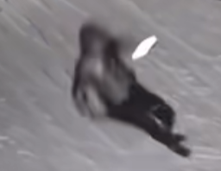
多模态输入（可选，自由组合）
输出
创新
场景信息：雨天
最终动作
文本
雨天，跑步，
左手抬起
性格风格：
左手抬起
示意图
通过场景编码器，即使新的输入只输入文本，以及不同的性格（风格），依旧可以获取到场景编码器学习的信息：雨天容易打滑（正交损失）
Notes:
https://www.bilibili.com/video/BV1zGxReCERP/?spm_id_from=333.337.search-card.all.click

Slide 18
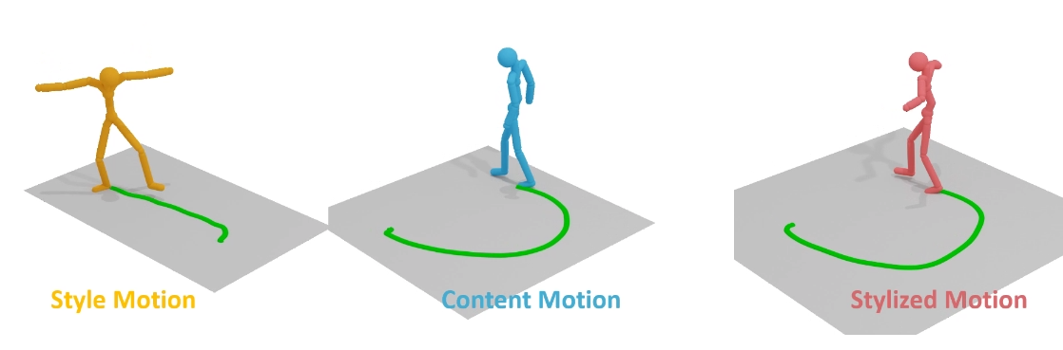
目前进展
目前进展：跑通动作生成风格迁移 MCM-LDM: [CVPR 2024]
MCM-LDM : Arbitrary Motion Style Transfer with Multi-condition Motion Latent Diffusion Model
(https://github.com/xingliangjin/mcm-ldm)

